Slide 1

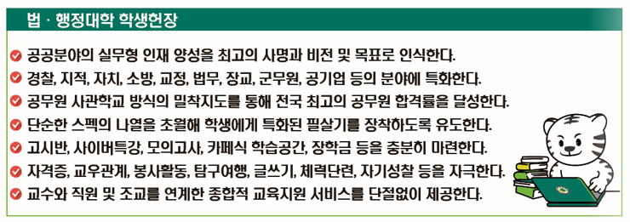
단과대학 개관
대구대학교 법·행정대학이 여러분의 공무원 합격을 책임집니다.
법학부, 행정학과, 경찰학부(경찰행정학전공/자치경찰학전공), 부동산·지적학과, 군사학과
여러분이 대구대학교 법·행정대학을 선택하는 순간 교수진은 공무원이 되는 가장 빠르고 확실한 길로 안내할 것이다.
우리가 여러분의 공무원 합격을 자신하는 이유는 과감한 학제개편과 치열한 자기혁신을 통해
공직자 양성의 블루오션을 개척했기 때문이다. 이에 교직원 일동은 아래 제시한 법·행정대학 학생헌장을 통해
약속한 것처럼 입학과 졸업은 물론 취업 후까지 헌신적·포괄적 서비스를 제공할 것이다.

Slide 2

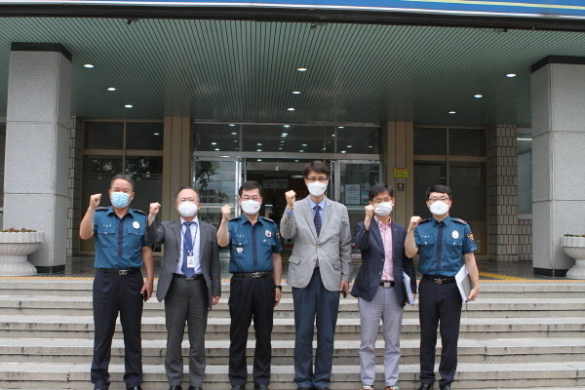
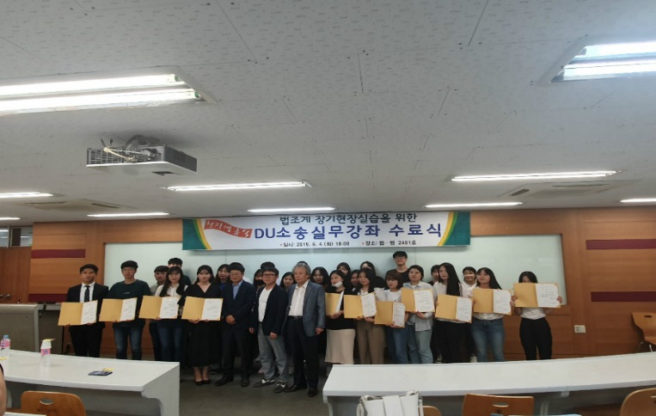
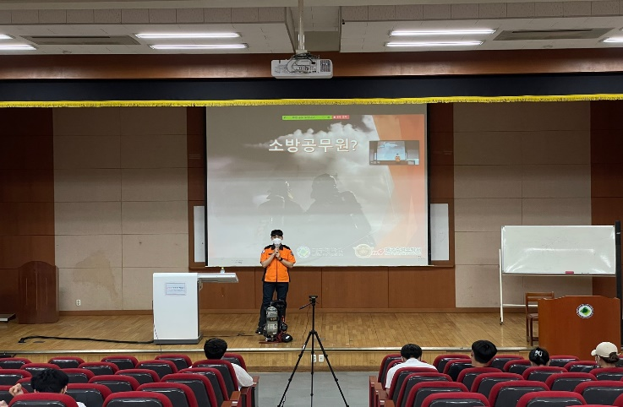
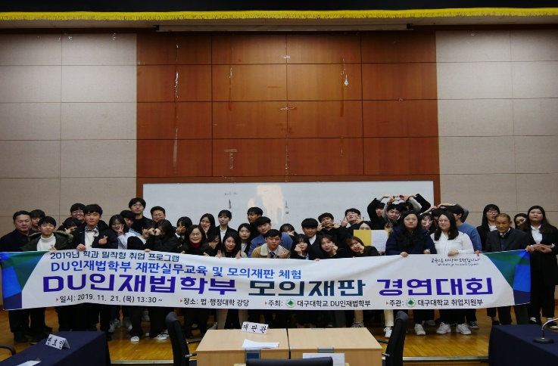
법학부(법학전공, 공직법학전공)
대구∙경북 지역 법학부 최대 다수의 전임교원
압도적인 법률전문가 및 공공인재 배출
프리로스쿨 창의융복합 전공 과정 실시
진로취업책임교수제 지정독서실 운영
대구시자치경찰위원장
대구대 법학부 최철영 교수
▫ 2022년 행정공무원 공채 필기시험 법학과목 필수(행정법총론)
▫ 2022년 경찰공무원 공채 필기시험 법학과목 필수(헌법, 형사법)
▫ 2022년 소방공무원 공채 필기시험 법학과목 필수(행정법, 소방관계법규)
▫ 2023년 법학전문대학원 지역 인재 선발 의무화
대구지방변호사협회
소송실무교육 MOU
소방공무원 특강
행정법 소방관계법규 강좌
다양한 학생활동
모의재판, 법원견학, 저작권청년강사

Slide 3




행정학과
A
B
C
행정학은!
행정학과 현황
졸업 후 진로
국가 및 지방 발전에 적극적
대안을 제시, 실행하는 학문
국가계획 발전과 다양한 정책 및 행정이론 연구 진행
행정학과 연 평균 10명 정도의
정부기관 및 공기업 취업자를
꾸준하게 배출 중
공공분야 취업에 유리
공무원 시험을 통한 정부기관 진출
중앙 및 지방공기업, 시민단체, 금융기관, 민간기업, 대학
행정학과 졸업생 현황
한국가스공사 본부장
대구은행 부행장
영천, 경산 부시장
군수, 경찰서장(분당, 대구)
TBC 사장
특정직, 사기업의 기관장 등
그 외 많은 공무원, 공기업 배출

Slide 4




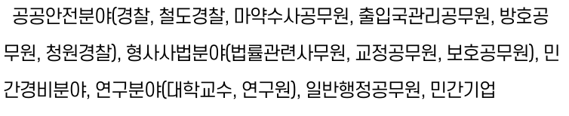
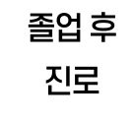
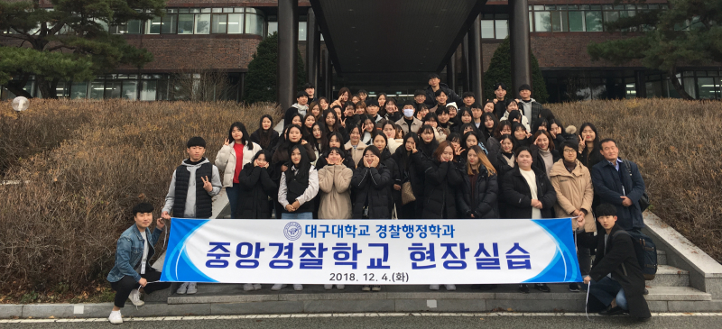


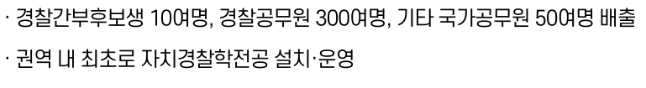
경찰학부(경찰행정학전공, 자치경찰학전공)
경찰학부는 경찰행정학전공과 자치경찰학전공으로 구성
신설한 자치경찰학 전공도 교육과정 유사하며 경찰공무원 특별채용 응시 가능
기존 경찰행정학과를 경찰행정 전공으로 개편하여 경찰학부로 통합 출범
전통적 경찰활동 영역과 자치경찰활동 영역의 융합과 시너지를 강화할 계획

Slide 5


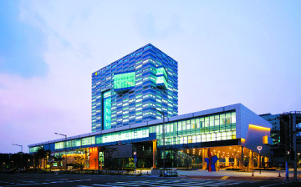

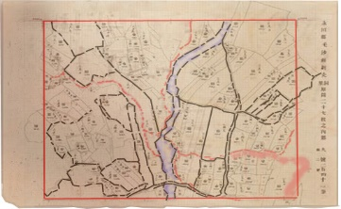
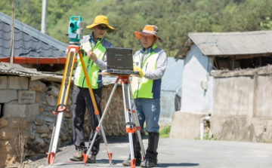
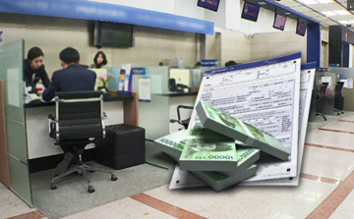
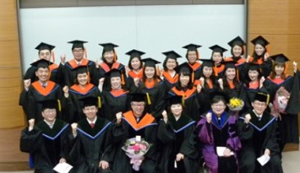


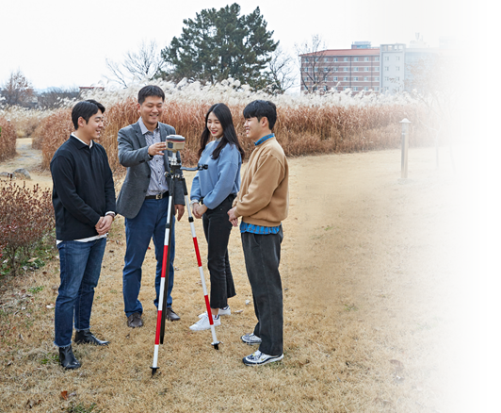
부동산 · 지적학과
국토를 이해하고
공간을 지배하는
인재를 양성하다
LICENSED REAL ESTATE AGENT
CERTIFIED APPRAISER
KOREA APPRAISAL BOARD
APPRAISAL FIRM
공인중개사
감정평가사
한국부동산원
감정평가법인
CADASTRAL OFFICIAL
LX CORPORATION
BANK
GRADUATE SCHOOL
지적직공무원
LX국토정보공사
은행
대학원

Slide 6



군사학과
선택은 오직 하나
진로, 취업, 병역, 등록금 걱정 없는
대구대 군사학과
군사학과 전망
국방정책은 무기체계의 첨단과학화 및 무인 운영체계를 지향
전문화된 중, 장기 군 간부의 요구 증가
적성에 따른 인문, 자연 계열별 Two-Track 창의교육
자율 선택에 의한 복수전공 필수 교육
다중임무 수행이 가능한 초급장교 양성
미래지향적 창의교육 프로그램
1-2학년 재학 중 ROTC 90%이상 합격
1-3학년 재학 중 군장학생 합격 및 4년 전액 장학생(ROTC와 중복 가능)
법·행정대학 학생헌장으로 학사장교, 경찰-군-국가 공무원 합격
100% 취업을 위한 특화된 진로 프로그램
Notes:
군사학과를 소개합니다.
먼저 군사학과의 전망을 살펴보면,
우리나라의 국방정책은 무기체계를 첨단과학화 하고 군사 장비는 무인 운영체계로 재편될 것입니다.
따라서 국방력은 병사 중심에서 전문화된 중, 장기 군 간부 중심으로 운영될 것이며
그에 따라 대학에서 전문적으로 군사학을 이수한 군사학과 졸업생들에 대한 수요는 지속적으로 증가할 것입니다.
2022학년에 개설하는 대구대 군사학과는
다른 대학의 군사학과와 차별화된 미래지향적 창의교육 프로그램을 운영할 것입니다.
즉, 모든 학생들은 입학 후 본인의 희망과 적성에 따라 인문계열과 자연 계열로 분리하여 수업하는 Two-Track 창의교육을 실시하며
2학년 부터는 자율 선택에 의해 필수적으로 복수전공을 이수하게 됩니다.
이러한 교육 프로그램을 통해 졸업하는 학생들은 군 복무중 다중임무 수행이 가능하므로 타 대학 출신자들에 비해 보직과 승진에서 우위를 선점하게 될 것입니다.
- 법행정대학에 소속된 군사학과는 100% 취업을 위해 특화된 진로 프로그램을 운영할 것입니다.
1-2학년 재학 중에 대구대 ROTC에 90% 이상이 합격하도록 체력시험과 필기시험을 위해 입학 전 프로그램 등을 운영하는 등 밀착 지도를 할 것입니다.
육해공군 및 해병대 간부로 진출하는 학생들에게는 1-3학년 재학 중 전원 군장학생에 합격하도록 하여 4년 전액 장학금을 지급 받도록 하겠습니다.
특히, ROTC에 합격한 학생들도 군장학생이 되어 장학금을 받을 수 있게 됩니다.
ROTC와 군장학생의 진출 뿐만 아니라 법·행정대학의 학생헌장에서 천명하고 있듯이 군사학과 학생들도 학생헌장에서 약속한 각종 프로그램을 통해서
육해공군 및 해병대와 특전사의 학사장교와 경찰 공무원, 군 공무원, 국가 공무원으로도 진출하게 됩니다.
- 국가와 민족을 위해 봉사할 젊은 청년들의 선택은 오직 하나,
진로, 취업, 병역, 등록금 걱정 없는 대구대 군사학과 뿐입니다.
우수한 체력과 리더십을 갖춘 야망 있는 학생들을 환영합니다.
감사합니다.

Slide 7
감사합니다

